Slide 1
Go 语言核心语法 --《Go语言与区块链》

Slide 2
18.1 面向对象简介

Slide 3
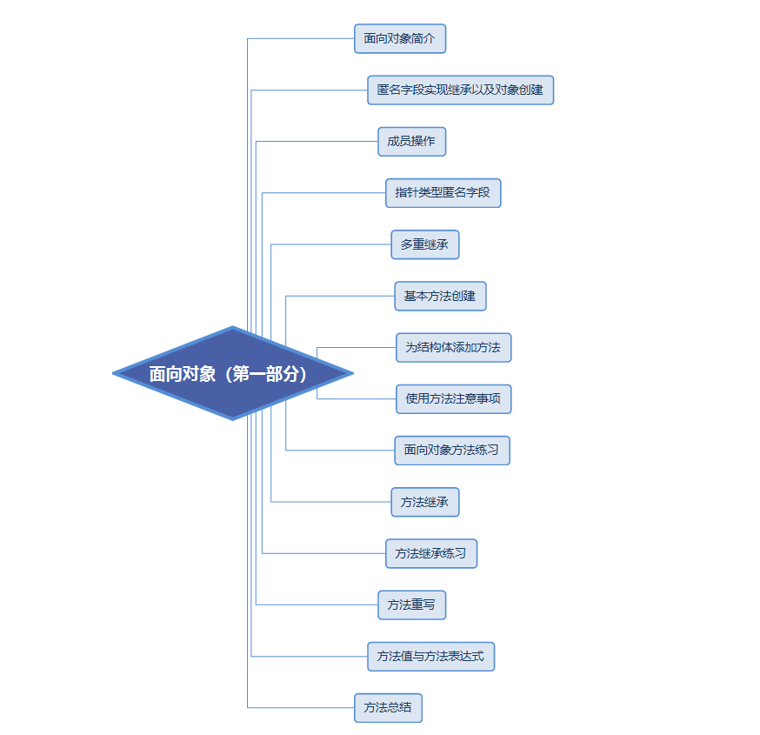

Slide 4
18.1 面向对象简介
面向过程
面向对象

Slide 5

18.1 面向对象简介
18.1.1 面向过程
所谓的面向过程就是：强调的是步骤、过程、每一步都是自己亲自去实现的。

Slide 6

18.1 面向对象简介
18.1.2 面向对象
所谓的面向对象其实就是找一个专门做这个事的人来做，不用关心具体怎么实现的。
所以说，面向过程强调的是过程，步骤。而面向对象强调的是对象，也就是干事的人。

Slide 7
18.1 面向对象简介
身边的面向过程与面向对象

Slide 8
18.1 面向对象简介
对象
类

Slide 9


18.1 面向对象简介
客
服
抽象
类
具体
对象

Slide 10
18.1 面向对象简介
公交车
车牌京A·45678的2路公交车
鼠标
班主任

Slide 11

18.1 面向对象简介
类是一系列事物的统称，同类事物必定具有相同的特征。
特征
行为

Slide 12
18.1 面向对象简介
在程序中，可以通过属性和方法（函数）来描述类。属性就是特征，方法（函数）就是行为。

Slide 13
18.1 面向对象简介
18.1.5 面向对象编程好处
封装
继承
多态

Slide 14
总结
面向过程
强调的是步骤、过程、每一步都是自己亲自去实现的
面向对象
而面向对象强调的是对象，也就是干事的人
类是一系列事物的统称，同类事物必定具有相同的特征。
通过属性和方法（函数）来描述类

Slide 15
18.2 匿名字段实现继承以及对象创建

Slide 17
18.2 匿名字段实现继承以及对象创建
对象创建
继承

Slide 18
18.2 匿名字段实现继承以及对象创建
18.2.1 对象创建
对象创建

Slide 19
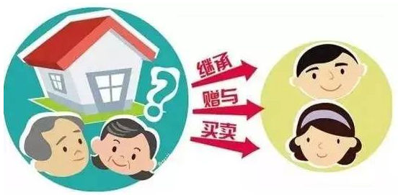
18.2 匿名字段实现继承以及对象创建
18.2.2 继承

Slide 20
18.2 匿名字段实现继承以及对象创建
18.2.2 继承
继承是一种类间关系，描述一个类从另一个类获取成员信息的类间关系。
继承必定发生在两个类之间，参与继承关系的双方称为父类和子类。
父类提供成员信息，子类获取成员信息。

Slide 21
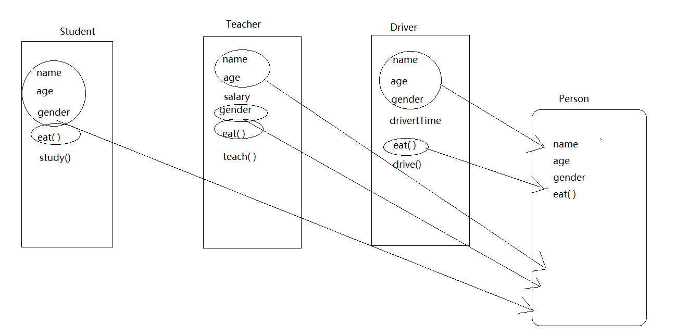
18.2 匿名字段实现继承以及对象创建
18.2.2 继承

Slide 22
总结
对象创建
继承
1. 继承是一种类间关系，描述一个类从另一个类获取成员信息的类间关系。
继承必定发生在两个类之间，参与继承关系的双方称为父类和子类。
父类提供成员信息，子类获取成员信息。
2. 通过匿名字段来实现继承

Slide 23
18.3 成员操作

Slide 25
18.3 成员操作
获取成员的值
修改成员的值

Slide 26
18.3 成员操作
18.3.1 获取成员的值
对象名.成员

Slide 27
18.3 成员操作
18.3.2 修改成员的值
对象名.成员 = 值

Slide 28
总结
获取成员的值
对象名.成员
修改成员的值
对象名.成员 = 值

Slide 29
18.4 指针类型匿名字段

Slide 31
18.5 多重继承

Slide 33
18.5 多重继承
实现方式
成员操作

Slide 34
18.7 为结构体添加方法

Slide 36
18.7 为结构体添加方法
通过属性（成员）和方法（函数）来描述类

Slide 37
18.7 为结构体添加方法
语法
方法调用

Slide 38
18.7 为结构体添加方法
18.7.1 语法
func (对象 结构体类型) 方法名 (参数列表)(返回值列表) {
代码体
}

Slide 39
18.7 为结构体添加方法
18.7.2 方法调用
对象名.方法

Slide 40
总结
语法
func (对象 结构体类型) 方法名 (参数列表)(返回值列表) {
代码体
}
方法调用
对象名.方法

Slide 41
18.8 使用方法注意事项

Slide 43
18.8 使用方法注意事项
只要接收者类型不一样，这个方法就算同名，也是不同方法
接收者为指针类型

Slide 44
18.9 面向对象方法练习

Slide 46
18.9 面向对象方法练习
定义一个学生类,有六个属性,分别为姓名、性别、年龄、语文、数学、英语成绩
定义两个方法：
第一方法：打招呼的方法：介绍自己叫XX，今年几岁了。是男同学还是女同学。
第二个方法：计算总分与平均分的方法

Slide 47
18.10 方法继承

Slide 49
18.9 方法继承
方法继承实现

Slide 50
18.11 方法继承练习

Slide 52
18.11 方法继承练习
根据以下信息，实现对应的继承关系
记者：我叫张三 ，我的爱好是偷拍，我的年龄是34，我是一个男狗仔。
程序员：我叫孙全，我的年龄是23，我是男生，我的工作年限是 3年。
怎样抽取类，成员，考虑是否有父类，从而实现成员，方法继承。

Slide 53
18.12 方法重写

Slide 55
18.12 方法重写
父类中的方法与子类方法重名，怎样处理？

Slide 56
总结
方法重写
就是子类(结构体)中的方法，将父类中的相同名称的方法的功能重新给改写了
注意：在调用时，默认调用的是子类中的方法

Slide 57
18.13 方法值与方法表达式

Slide 59
18.13 方法值与方法表达式
方法值
方法表达式

Slide 60
18.14 方法总结

Slide 62
18.14 方法总结
基本方法创建
为结构体添加方法
使用方法注意事项
方法继承
方法重写
方法值与方法表达式

Slide 63
18.15 接口简介

Slide 64
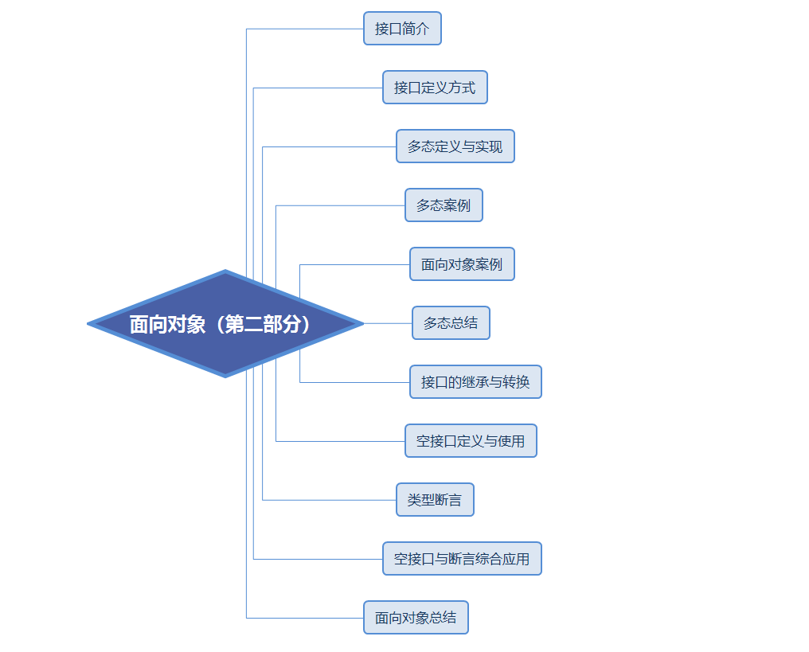

Slide 65
18.15 接口简介
什么是接口？

Slide 66
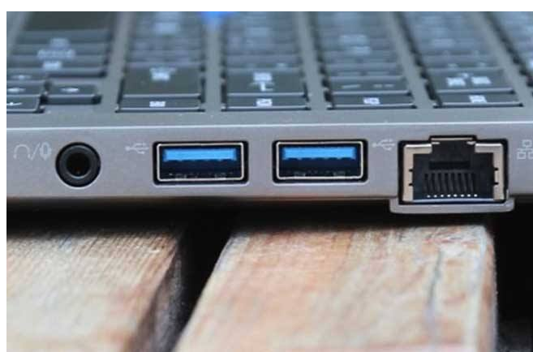
18.15 接口简介

Slide 67
18.15 接口简介
接口就是一种规范与标准，只是规定了要做哪些事情。具体怎么做，接口是不管的。
接口把所有的具有共性的方法定义在一起，任何其他类型只要实现了这些方法就是实
现了这个接口。

Slide 68
18.16 接口定义

Slide 70
18.16 接口定义
接口定义语法
接口实现

Slide 71
18.16 接口定义
18.16.1 接口定义语法
type 接口名字 interface {
方法声明
}

Slide 72
18.16 接口定义
18.16.2 接口实现
可以为结构体添加接口中的方法，完成接口中方法实现

Slide 73
总结
接口定义语法
type 接口名字 interface {
方法声明
}
接口实现

Slide 74
18.17 多态定义与实现

Slide 76
18.17 多态定义与实现
什么是多态
怎样实现多态

Slide 77
18.17 多态定义与实现
18.17.1 什么是多态
所谓多态：指的是多种表现形式。
多态就是同一个接口，使用不同的实例而执行不同操作

Slide 78
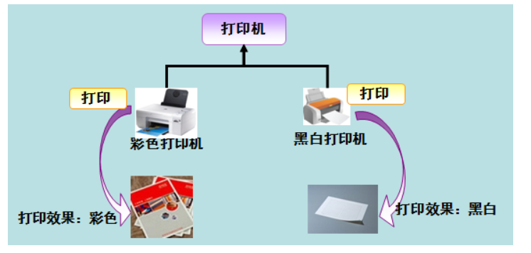
18.17 多态定义与实现
18.17.1 什么是多态

Slide 79
18.17 多态定义与实现
18.17.2 多态实现
func 函数名 (参数 接口类型){
}

Slide 80
总结
什么是多态
所谓多态：指的是多种表现形式。
多态就是同一个接口，使用不同的实例而执行不同操作
怎样实现多态
func 函数名 (参数 接口类型){
}

Slide 81
18.18 多态案例

Slide 83
用多态来模拟实现 将移动硬盘或者U盘插到电脑上进行读写数据

Slide 84
18.19 面向对象案例

Slide 86
18.19 面向对象案例
使用面向对象方式，开发一个计算器程序

Slide 87
18.20 多态总结

Slide 89
18.20 多态总结
什么是多态
所谓多态：指的是多种表现形式。
多态就是同一个接口，使用不同的实例而执行不同操作
怎样实现多态
func 函数名 (参数 接口类型){
}

Slide 90
18.21 接口的继承与转换

Slide 92
18.21 接口的继承与转换
接口继承
接口转换

Slide 93
18.22 空接口定义与使用

Slide 95
18.22 空接口定义与使用
空接口(interface{})不包含任何的方法，正因为如此，所有的类型都实现
了空接口，因此空接口可以存储任意类型的数值

Slide 96
18.23 类型断言

Slide 98
18.23 类型断言
通过类型断言，可以判断空接口中存储的数据类型。
语法：value, ok := m.(T)
m:表空接口类型变量
T:是断言的类型
value: 变量m中的值。
ok: 布尔类型变量，如果断言成功为true,否则为false

Slide 99
18.24 空接口与断言综合应用

Slide 101
18.24 空接口与断言综合应用
计算器，完成数据校验

Slide 102
18.25 面向对象总结

